Slide 1
作业4

Slide 2
取特定数据操作—getRawAcceleration
函数功能：可以取特定的subject里的特定的一个方向的加速度数据
原程序中是如上用的，可以看到，它取了subject1的x方向的加速度数据，取出后的结果如右图所示

Slide 3
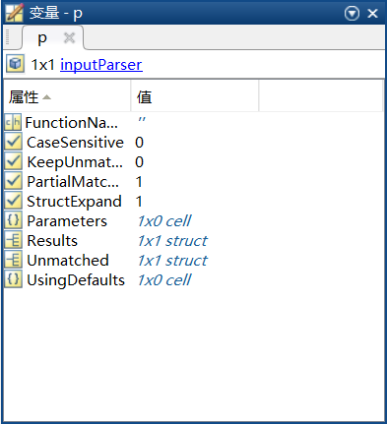

内部解析
创立一个对象，创立结果如右图

Slide 4
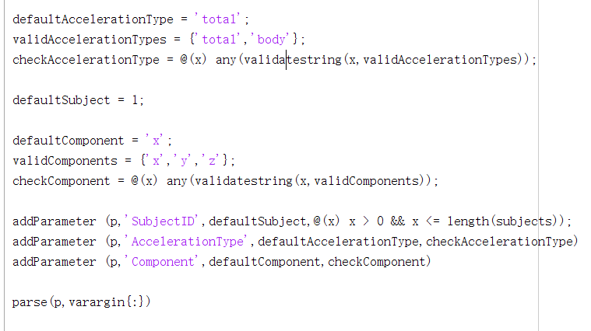

查阅addParameter的用法，发现这是一种控制输入的函数，它的功能是，如果输入变量符合要求，则可输入，如果不符合则报错，如果没有输入，则用默认值输入，后面的check。。。是用句柄方式，判断输入参数是否符合要求，而default。。。为默认值。

Slide 5
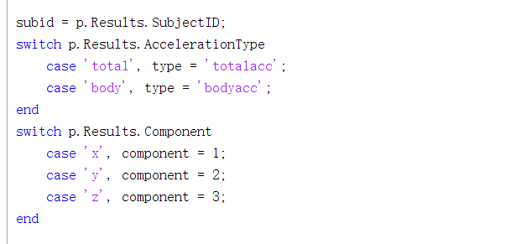
此部分检测参数的值，如果acctype为total，则type为totalacc，如果为body，则type为bodyacc，后边的检测component，如果输入为x，y，z，则component分别对应1，2，3

Slide 6

将之前的对应的数拿来，然后取出对应的acc和actid，并计算出对应的t。这样就实现了提取具体的subject里的具体方向的加速度

Slide 7
以颜色块来画图——plotAccelerationColouredByActivity
函数功能：以不同颜色对分类结果进行显示，如右图所示，可以参考之前的纯加速度的图

Slide 8
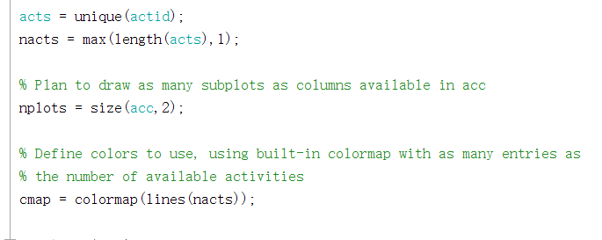
内部解析
这一部分是对结果进行一些预处理，其中unique函数的功能为统计所有类别，这里统计actid的所有类别，结果为1，2，3，4，5，6
这里nacts是利用max计算acts中以行来求取的最大值，结果为6
这里nplots计算acc数据有多少列
这里cmap利用colormap（lines）得到颜色图，其中lines负责返回红绿蓝三色的[0,1]范围取值，所以有三列，而行数对应nacts大小

Slide 9
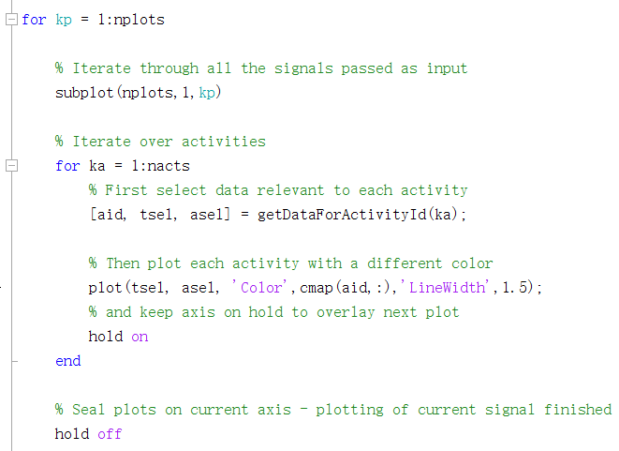
这里第一层for循环是用于显示多列acc结果的，第二个for循环是用于绘制图的，其中getdataactivityid用于得到对应id的acc结果，然后共6中id，分别上色打印

Slide 10
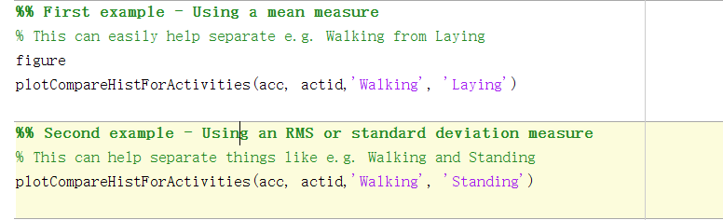
统计不同状态加速度的直方图——plotCompareHistForActivities
这两个函数都是一样的，只是比较的状态不同，比较结果如右图

Slide 11
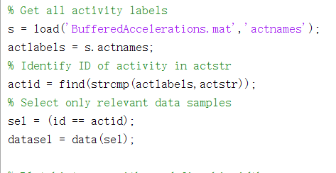
内部解析
这里加载mat文件并读取所有id类型，一共6类，存入actlabels中，之后利用find和strcmp寻找actlabels中和actstr相等的类的位置，即id，之后利用这个actid来取出属于这个id的数据datasel

Slide 12

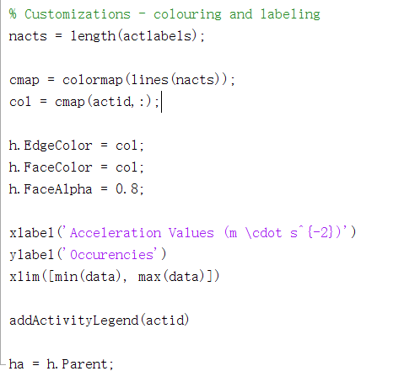
这里用于读取色块，选择一种颜色来表示这种id的数据
上面用于绘制直方图
这里用于调节直方图的属性

Slide 13
分析对应的python函数
Python中parser.add_argument()
Matlab中addParameter
没有找到完全相同功能的函数，但这个是最接近的，它可以判断命令行输入的参数，也可以在没有输入参数时以默认值代替
其实如果只是控制接收参数的话，利用普通的python代码即可实现，不需要特定的函数，下面做一下演示

Slide 14
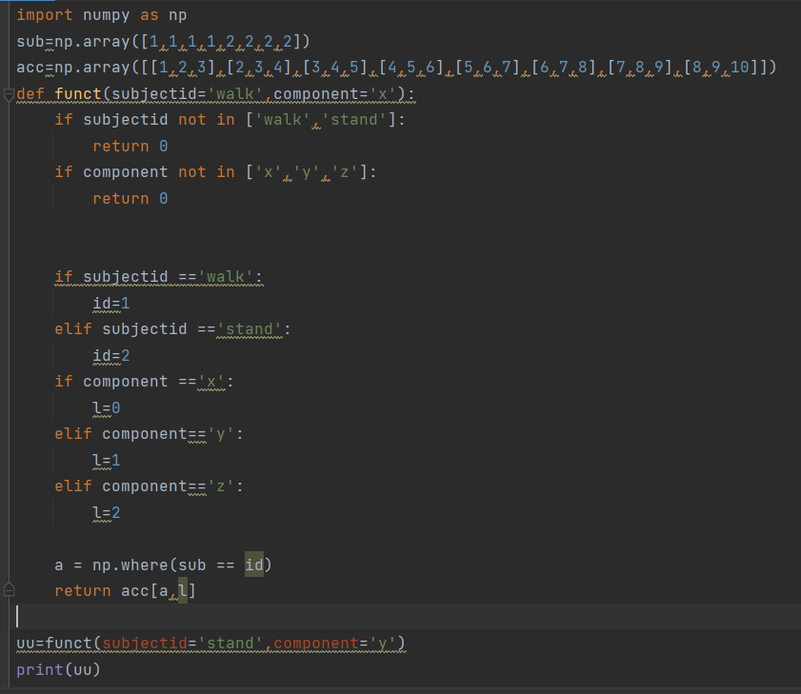

这里实现以下第一个功能，即指定subid和方向给出结果，左图为对应代码，这里我假设了两个矩阵，分别为sub和acc，acc三列为一个，代表xyz三方向，之后的funct里参量给了默认值，如果没有输入则取默认值，如果有输入，先进入两个if判断参数是否合格，合格则继续。又因为python里没有switch case语句，所以我只能用if语句进行赋值。最后给出结果如下
可以发现，确实可以做到取对应的东西

Slide 15
分析对应的python函数
Python的numpy中的unique
Matlab中的unique
均是去掉重复的元素，最后从小到大排序的功能
Python的numpy中的size
Matlab中的size
均是得到矩阵的大小
Python的numpy中的subplot
Matlab中的subplot
均是绘制多图

Slide 16
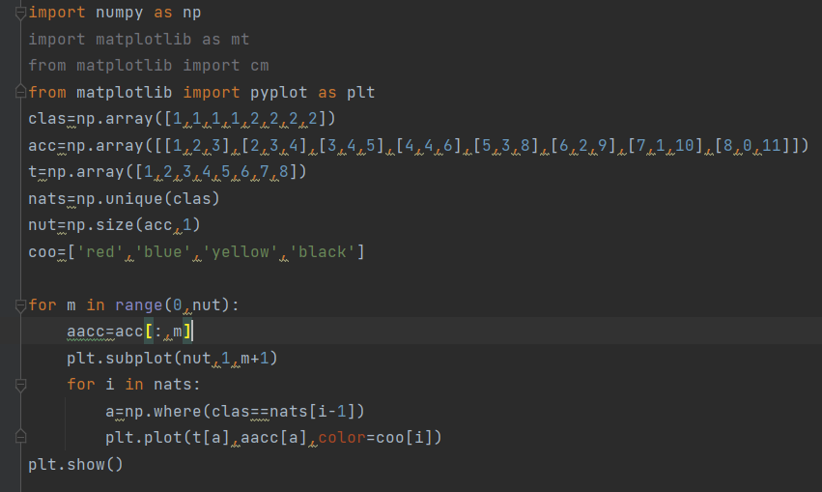
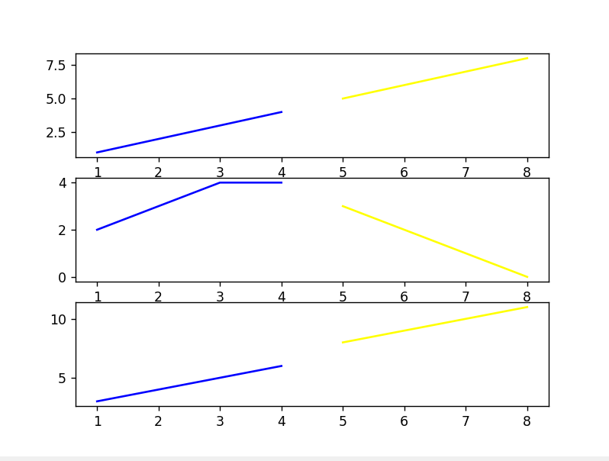
这里是自己设了一堆数据，acc共三列，8行，然后clas为类别，共2类，之后调用unique求类别数，然后size求列数，之后coo是颜色表，用双层for循环，绘图
结果如右图，可以看到，它可以根据类别显示不同颜色，并且打印三列数据

Slide 17
分析对应的python函数
Matlab中的histogram
Python的plt中的hist
均是绘制直方图

Slide 18
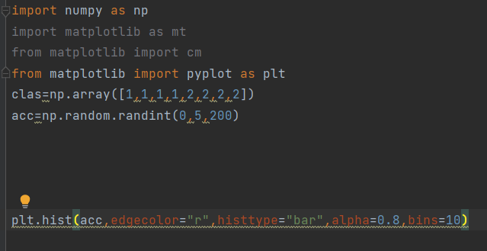
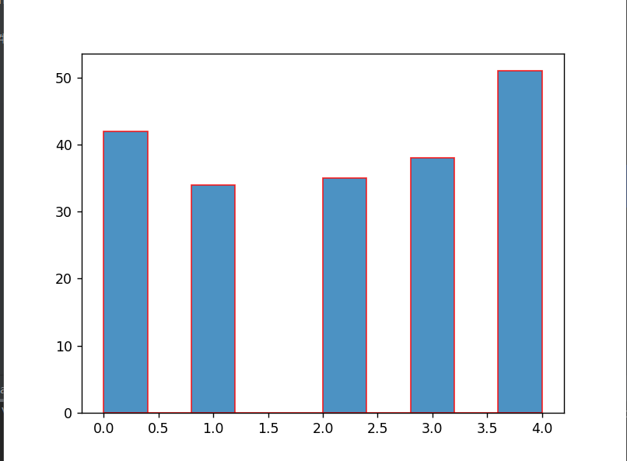
利用random随机生成200个从0到5的数组作为数据，然后生成直方图，如右图所示

